Slide 1
আজকের ক্লাশে সবাইকে
স্বাগতম

Slide 2
পরিচিতি
শ্রেণিঃ দ্বাদশ
বিষয়ঃ কম্পিউটার অফিস অ্যাপ্লিকেশন-২
অধ্যায়ঃ পঞ্চম ওয়্যারলেস নেটওয়ার্ক
সময়ঃ ৪০ মিনিট

Slide 3
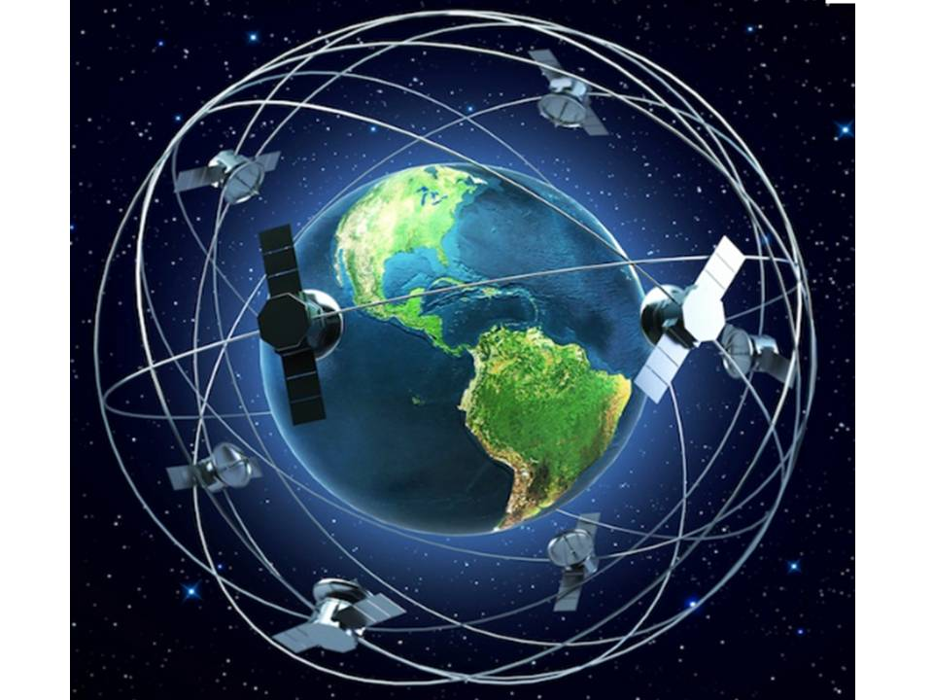
শিক্ষার্থী বন্ধুরা ছবিগুলো দেখে আজকের পাঠ শিরোনাম কি
বলতে পারবে
ওয়্যারলেস নেটওয়ার্ক
ডাটা কমিউনিকেশন

Slide 4
আজকের পাঠ
ওয়্যারলেস নেটওয়ার্কের
প্রয়োজনীয়তা

Slide 5
শিখনফল
এই পাঠ শেষে শিক্ষার্থীরা…
১। ওয়্যারলেস নেটওয়ার্ক কি তা বলতে পারবে।
২। ওয়্যারলেস নেটওয়ার্ক সিস্টেমের প্রকারভেদ বর্ণনা করতে পারবে।
৩। ওয়্যারলেস নেটওয়ার্কের প্রয়োজনীয়তা ব্যাখ্যা করতে পারবে।

Slide 6
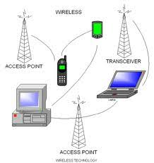
সেলুলার কমিউনিকেশন ব্যবস্থায় ওয়্যারলেস
নেটওয়ার্ক সিস্টেম অনস্বীকার্য

Slide 7
ওয়্যারলেস নেটওয়ার্ক নির্ভর ক্লাউড কম্পিউটিং এ বিশ্বব্যপী সম্ভাবনার দ্বার উন্মোচিত হয়েছে।

Slide 8
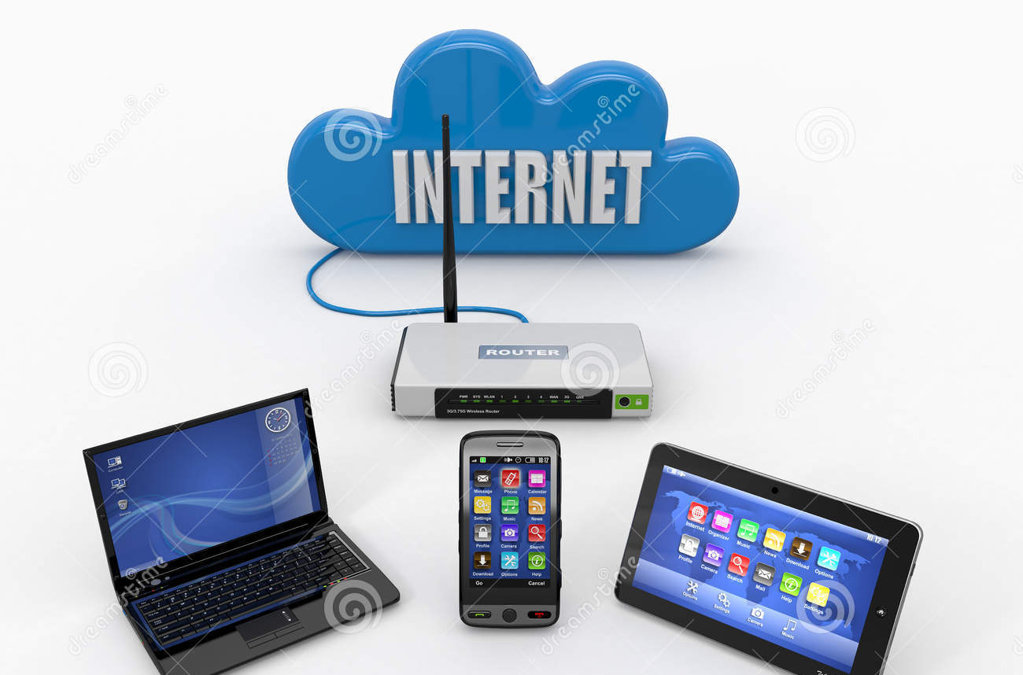
বর্তমানে মোবাইল, ট্যাব ল্যাপটপ ব্যবহার
করে ইন্টারনেট ব্যবস্থায় বিশ্বব্যপী ব্রডকাস্ট করা হয়।

Slide 9
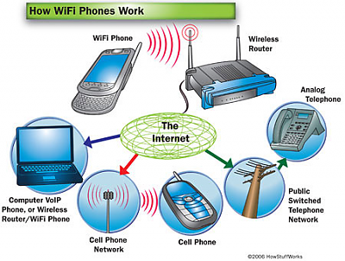
প্রাত্যহিক জীবনে ইন্টারনেটভিত্তিক কমিউনিকেশন ব্যবস্থাকে সহজ করেছে ওয়্যারলেস নেটওয়ার্ক ব্যবস্থা

Slide 10
ওয়্যারলেস নেটওয়ার্ক এর প্রয়োজনীয়তা
১। দূর্গমস্থানে ওয়্যারলেস নেটওয়ার্ক সিস্টেম অপরিহার্য।
2। দুর্যোগ ও যুদ্ধক্ষেত্রে দ্রুত যোগাযোগের জন্য ব্যবহৃত হয়।
3। যে কোন গুরুত্বপূর্ণ স্থাপনার নিরাপত্তা ব্যবস্থার ক্ষেত্রে তারের
বদলে ওয়্যারলেস প্রযুক্তি ব্যবহার করা হয়।
4। রেডিও, টিভির ব্রডকাস্টিং এ ওয়্যারলেস নেটওয়ার্ক ব্যবহৃত।
5। সেলুলার টেলিফোন ও মডেমসমূহ তে ওয়্যারলেস নেটওয়ার্ক
ব্যবহৃত হয়।
6। লাইভ যে কোন স্থান থেকে সরাসরি ভিডিও সম্প্রচারে ব্যবহৃত হয়।

Slide 11
দলগত কাজ
ওয়্যারলেস নেটওয়ার্কের চারটি প্রয়োজনীয়তা লিখ।
রেডিও টিভির ব্রডকাস্টিং- এ ওয়্যারলেস নেটওয়ার্কের ব্যবহার দেখাও।

Slide 12
মূল্যায়ন
১। লাইভ সরাসরি ভিডিও ট্রান্সফারে কোন ধরনের
কমিউনিকেশন বা নেটওয়ার্ক ব্যবহার করা হয়?
2। ব্রডকাস্টিং কি?
3। Blutooth ডাটা ট্রান্সফার কোন ধরনের কমিউনিকেশন?

Slide 13
বাড়ির কাজ
১। প্রাত্যহিক জীবনে ওয়্যারলেস নেটওয়ার্ক ব্যবহারের
তালিকা লিপিবদ্ধ কর।
2। দূর্যোগপ্রবণ এলাকায় ওয়্যারলেস নেটওয়ার্কের ব্যবহার
ব্যাখ্যা কর।

Slide 14
ধন্যবাদ

